Slide 1
МедіаАзбука
Фотомистецтво

Slide 2
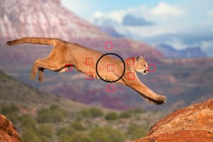
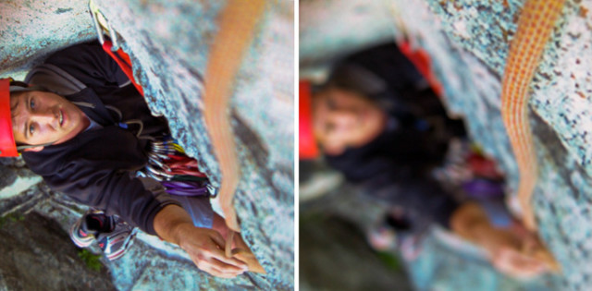
А

Slide 3
Автофокусування
автоматичне наведення різкості. Автофокус буває пасивного або активного типу, також є моделі, де використовується гібридна система автофокусування. Система пасивного фокусування заснована на визначенні контрасту зображення (під контрастом зображення розуміється співвідношення між найбільш яскравими і найбільш темними його ділянками). При активному автофокусуванні камера визначає відстань до об'єкта зйомки, висвітлюючи його інфрачервоним випромінюванням і визначаючи час повернення відбитого сигналу. Також існують активні автофокусні системи із застосуванням ультразвуку.

Slide 4
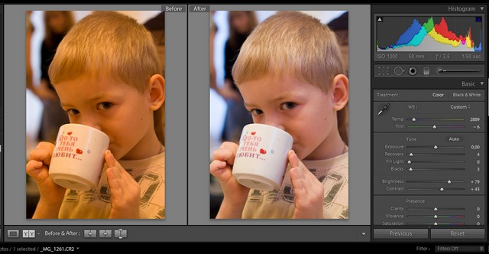
Б

Slide 5
Баланс білого
один з параметрів передачі кольорового зображення, що визначає відповідність кольорової гами зображення об'єкта кольоровій гамі об'єкта зйомки.
Баланс білого, корекція балансу білого, налаштування білої крапки або корекція кольору — технологія корекції кольорів зображення об'єкта до тих кольорів, у яких людина бачить об'єкт у природних умовах (об'єктивний підхід), або до тих кольорів, які є найпривабливішими (суб'єктивний підхід).

Slide 6
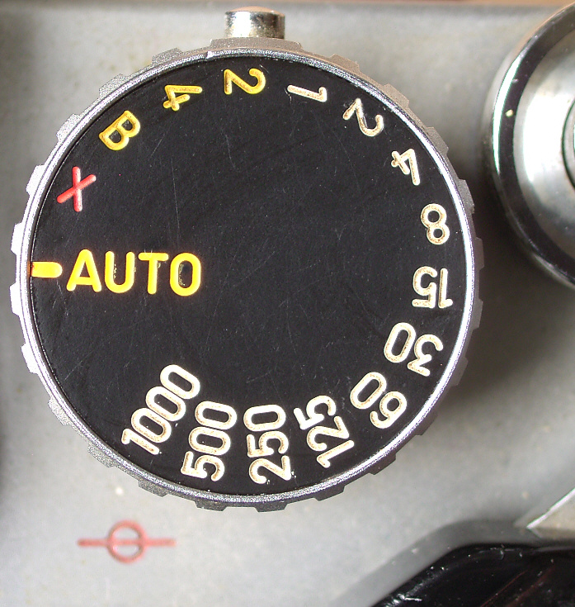
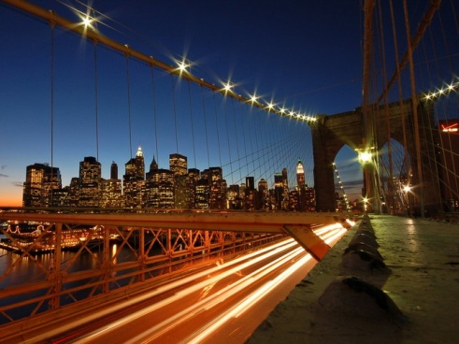
В

Slide 7
Витримка
це проміжок часу, необхідний камері для експозиції; час, протягом якого світло в
Витримка звичайно позначається знаменником числа, тому до значення витримки прийнято застосовувати терміни довга і коротка, а не велика та мала пливає на світлочутливий матеріал.

Slide 8
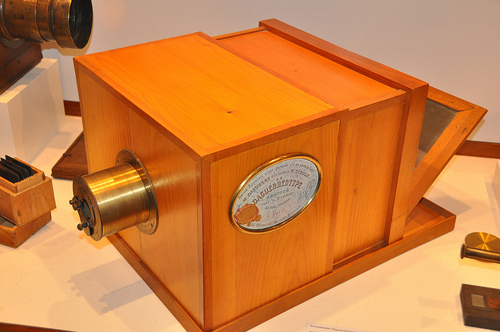
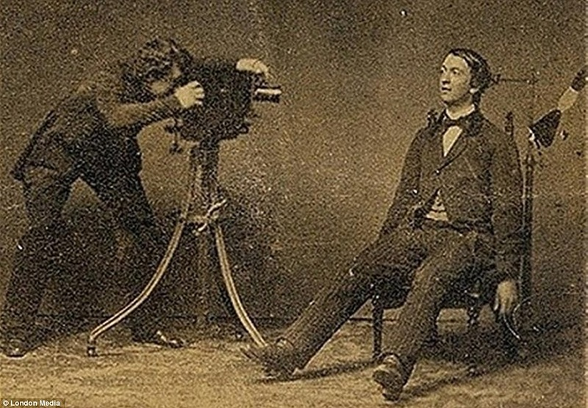
Д

Slide 9
Дагеротипія
спосіб безпосереднього отримання при фотографуванні позитивного зображення. Винайдений французьким художником Луї Даге́ром в 1839 р. Є першим практичним способом фотографуванн. Полягає в тому, що посріблену мідну пластинку старанно полірують, потім безпосередньо перед зйомкою обробляють парою йоду, внаслідок чого утворюється тонкий шар світлочутливого йодистого срібла. Під дією світла в цьому шарі виникає приховане зображення, яке проявляється випарами ртуті. Отримане зображення фіксують розчином тиосульфату натрію.

Slide 10
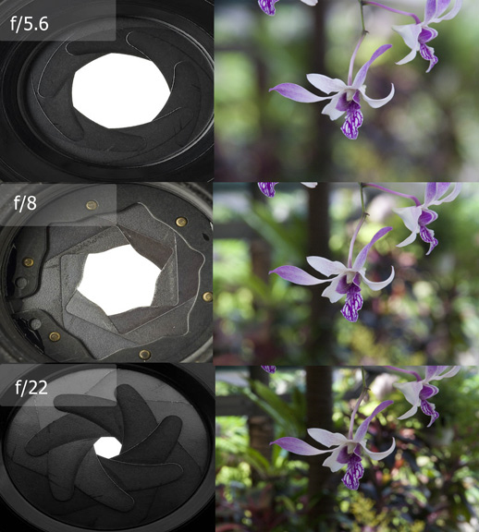
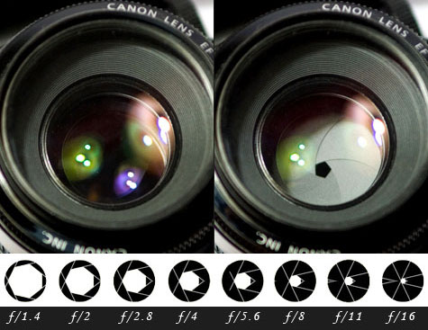
Д

Slide 11
Діафрагма
пристрій об'єктива фотокамери у вигляді керованої перегородки, який дозволяє регулювати отвір, через який світло потрапляє в об'єктив, тобто змінювати світлосилу об'єктива — співвідношення яскравості оптичного зображення об'єкта до яскравості самого об'єкта, а також встановлювати необхідну глибину різкості - глибинурізко зображуваного простору.

Slide 12
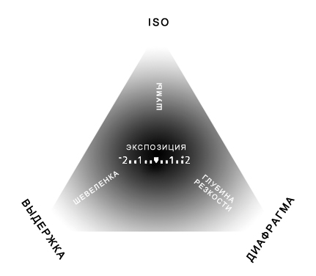
Е

Slide 13
Експозиція
це кількість освітлення, що його дістає опромінюваний фотографічний матеріал. Дорівнює добуткові освітленості фотоматеріалу на час освітлення (витримку).
Експозиція залежить від яскравості об'єкта знімання (фотографування), світлосили об'єктива, світло- і кольорочутливості фотоматеріалу тощо. Визначають експозицію експонометрами, регулюють - фотографічними затвором і діафрагмою.
За міжнародною системою одиниць (Ci) експозицію вимірюють у люксах на секунду (лк*сек).

Slide 14
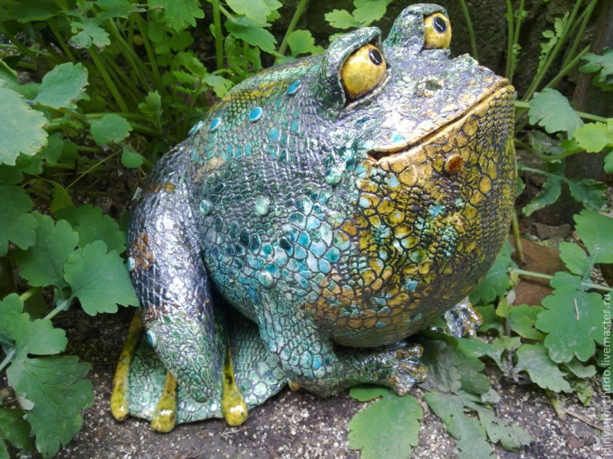
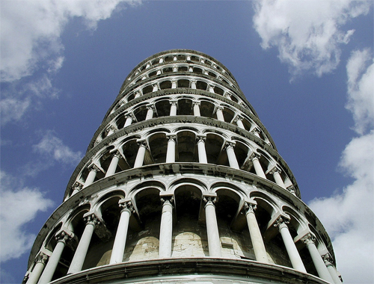
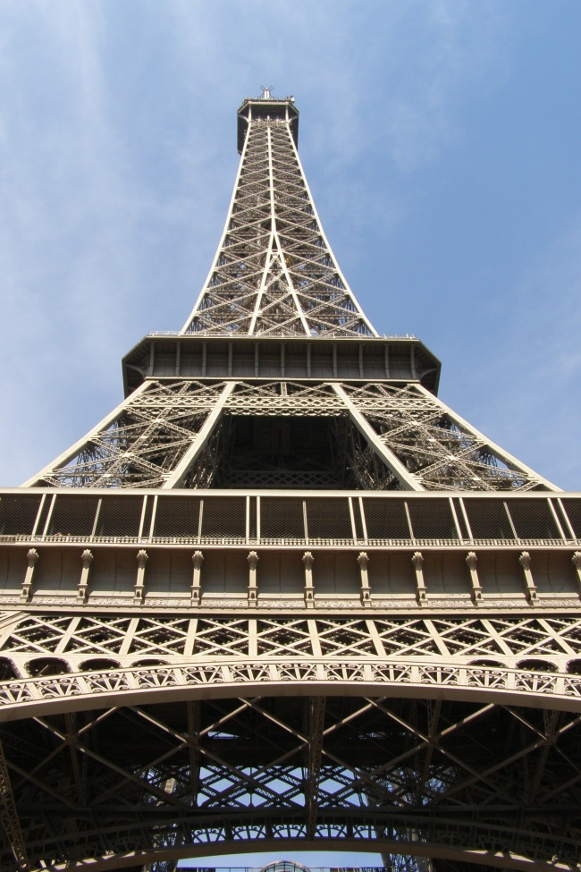
Ж

Slide 15
Жаб'яча перспектива
вигляд певного об'єкта з низкої точки огляду. Внаслідок цього у глядача виникає сприйняття, що він спостерігає об'єкт начебто знаходячись майже на рівні землі (або рівня жаби).
Протилежністю жаб'ячої перспективи є перспектива пташиного польоту, коли об'єкт фотографування зображається з віддаленої точки згори. Застосування жаб'ячої перспективи набуло поширення в Європі в період 1918–1945 рр. в стилі авангарду, сучасної фотографії або просто модернізму.

Slide 16
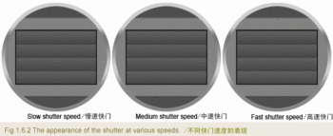
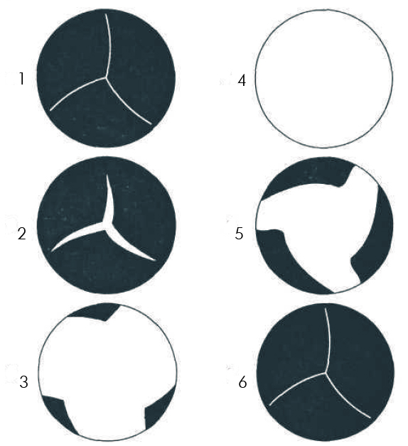
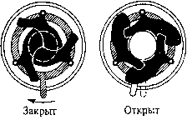
З

Slide 17
Затвор фотографічний
пристрій, який використовується для перекриття світлового потоку, що проектується об'єктивом на фотоматеріал (наприклад, фотоплівку, фотопластину) чи фотоматрицю (в цифровій фотографії). Затвор дозує кількість світла, що падає на чутливу поверхню, шляхом відкриття на певний час (час витримки), завдяки цьому регулюється експозиція.
Затвори класифікуються за розміщенням в камері (апертурні; міжлінзові, залінзові, фронтальні; фокальні) і за конструкцією (дискові; пелюсткові; шторкові; затвори-жалюзі та інші).

Slide 18
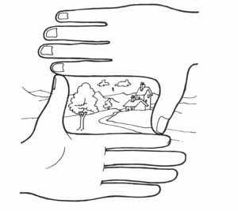
К

Slide 19
Кадр
одне з багатьох фотографічних зображень у кінофільмі (в мультфільмі — один з малюнків). Звичайно одна секунда кінофільму містить 24 кадри (у дешевому мультфільмі — 12 кадрів). У звичайних фільмах кадри робляться кінокамерою у послідовному порядку, але в мультфільмах і сценах зі спеціальними ефектами вони можуть вироблятися по одному.

Slide 20
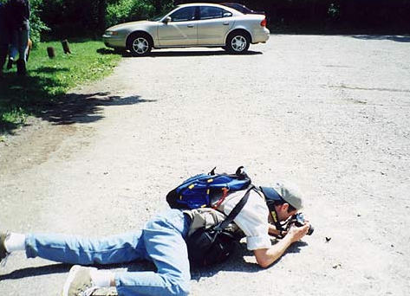
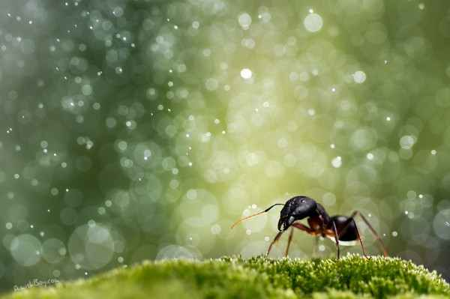
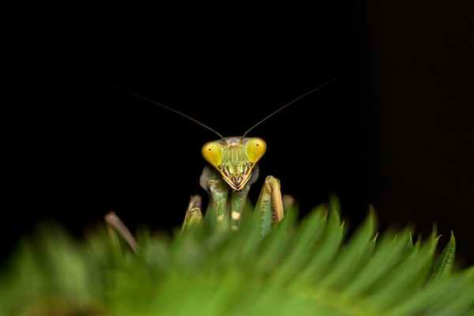
М

Slide 21
Макрозйомка
(Інша назва - зйомка крупним планом) відноситься до зйомки з близької відстані. Дозволяє побачити деталі, які не видно на звичайній фотографії. Як правило це фотозйомка об'єктів з близької відстані, що не перевищує звичайно 50 - 60 см. З використанням спеціального приладдя (макрооб'єктивів, лінз насадок і розсувного фокусуючого хутра) цю відстань можна зменшити до 20 сантиметрів і менше.

Slide 22
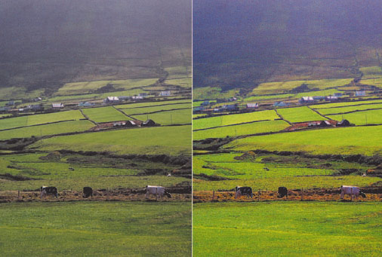
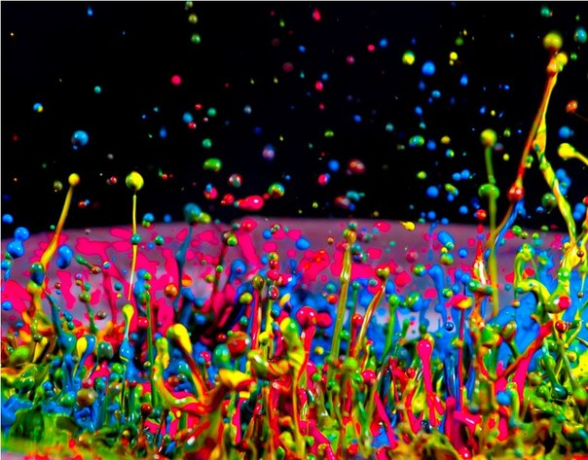
Н

Slide 23
Насиченість
Це одна з характеристик об'єктивного зорового сприйняття кольору; визначає ступінь вираженості колірного тону і зазвичай асоціюється з кількістю барвника в розчині або на пофарбованій поверхні. Вимірюється у відсотках. Насиченість характеризується такими визначеннями, як "жива" (vivid), "сильна" (strong) або "глибока" (deep). Ненасичені кольору характеризуються визначеннями "тьмяний" (dull), "слабкий" (weak) або "вимитий".

Slide 24
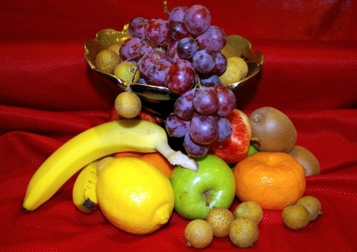
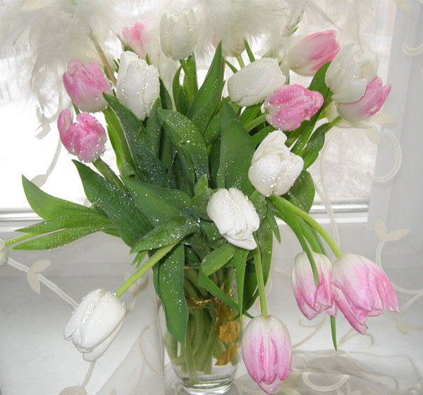
Н

Slide 25
Натюрморт
(фр. Nature morte — дослівно — мертва природа) — різновид малярства, що зображає застиглі, нерухомі (morte) предмети — букети квітів, композиції овочів, фруктів, посуду, килимів, меблів тощо.

Slide 26
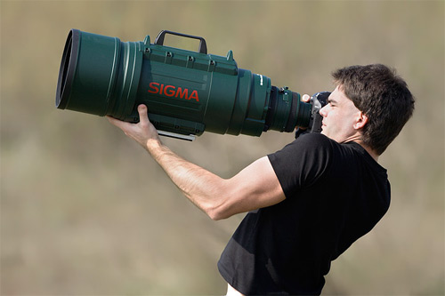
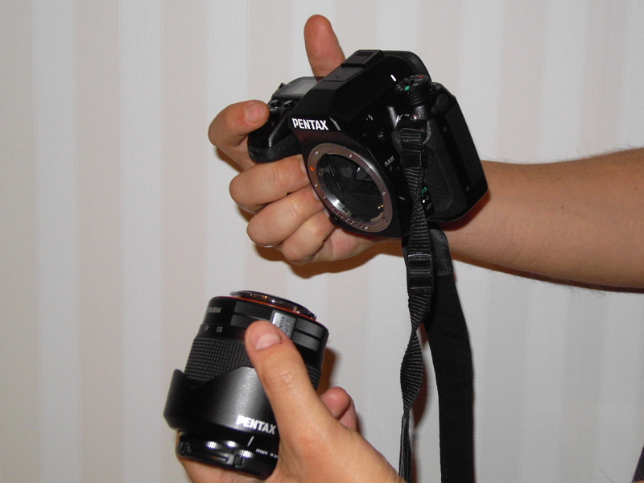
О

Slide 27
Об'єктив
Це один або кілька лінзових елементів, виготовлених зі спеціального оптичного скла або пластмаси, призначених для формування різкого зображення на фотоплівці, фотопапері або на проекційних екранах.

Slide 28
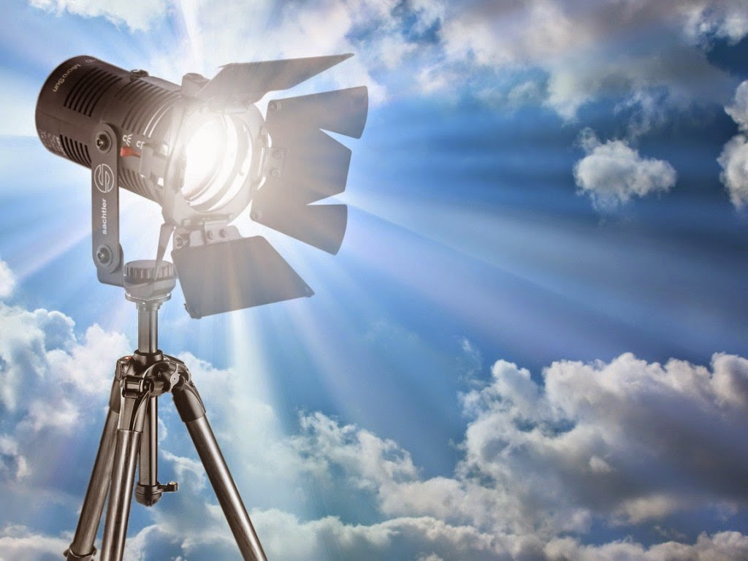
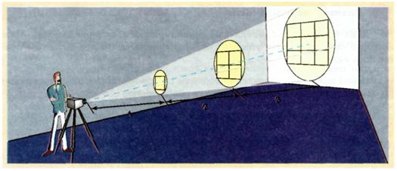
О

Slide 29
Освітлення
- це освітлення поверхні, що створюється світловим потоком, який падає на поверхню. Одиницею вимірювання освітленості є люкс. Освітленість прямо пропорційна силі світла джерела світла. При віддаленні його від освітлюваної поверхні, її освітленість зменшується обернено пропорційно до квадрата відстані.
Коли проміння світла падає похило до освітлюваної поверхні, освітленість збільшується пропорційно косинусу кута падіння проміння.

Slide 30
П

Slide 31
Панорама
Це знімок, зроблений з великим кутом охоплення, наприклад пейзажу або великої групи людей. Панорама - широка і багатопланова перспектива, що дозволяє вільно оглядати великий відкритий простір. Панорама розраховується на її сприйняття цілком і послідовно фрагмент за фрагментом. При збільшенні вертикального кута зору сила емоційного впливу панорами збільшується.

Slide 32
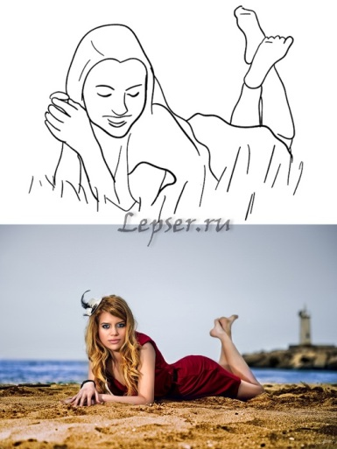
Р

Slide 33
Ракурс
це кутове положення фотоапарата (висока, середня або низька, а також зліва, справа і по центру) щодо об'єкту зйомки. Використанням незвичайних ракурсів досягаються цікаві зорові ефекти.

Slide 34
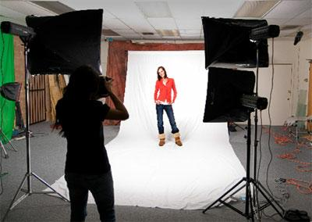
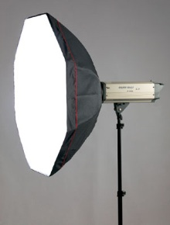
С

Slide 35
Софтбокс
конструкція у вигляді короба з одною світлопропускною стороною, що служить для отримання рівномірного і м'якого (soft) розсіяного освітлення. Як джерело світла застосовується спалах, іноді галогенні лампи малої потужності.

Slide 36
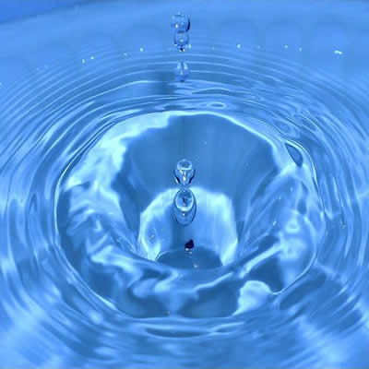
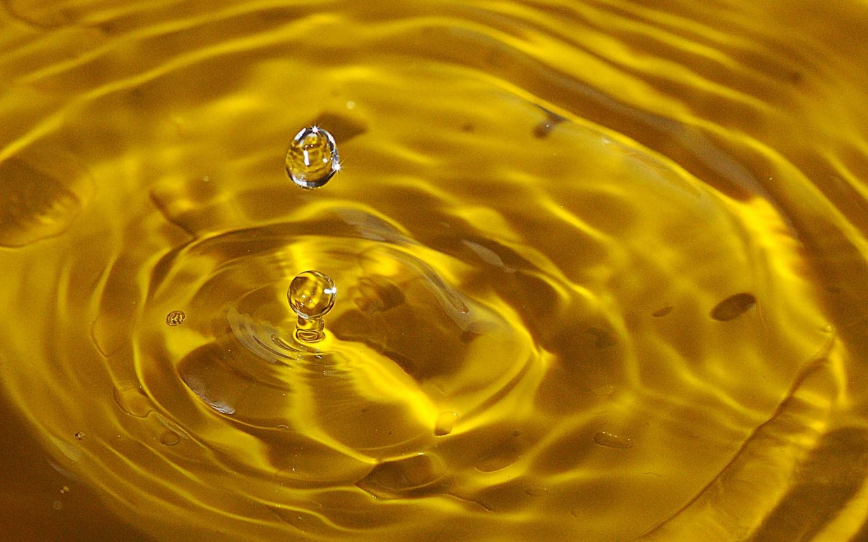
Т

Slide 37
Тон
це ступінь щільності світлих і темних ділянок зображення. Холодні тони на кольорових фотографіях відповідають синьо-блакитній гамі, а теплі тони - червоно-коричневій гамі.

Slide 38
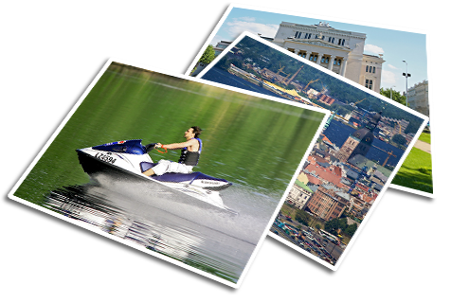
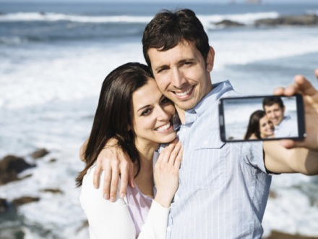
Ф

Slide 39
Фотографія
(від грецького φώς (φωτός) — світло та γράφω — пишу) — сукупність різноманітних науково-технічних засобів і технологій, які мають на меті реєстрацію одиничних довготривалих зображень об'єктів за допомогою світла.
Фотографією (або світлиною) називають також результат фотографічного процесу — зображення, електронне або отримане на певному матеріалі, здебільшого на цупкому папері. Колекції фотографій називають фотоальбомами.

Slide 40
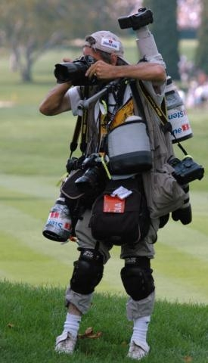
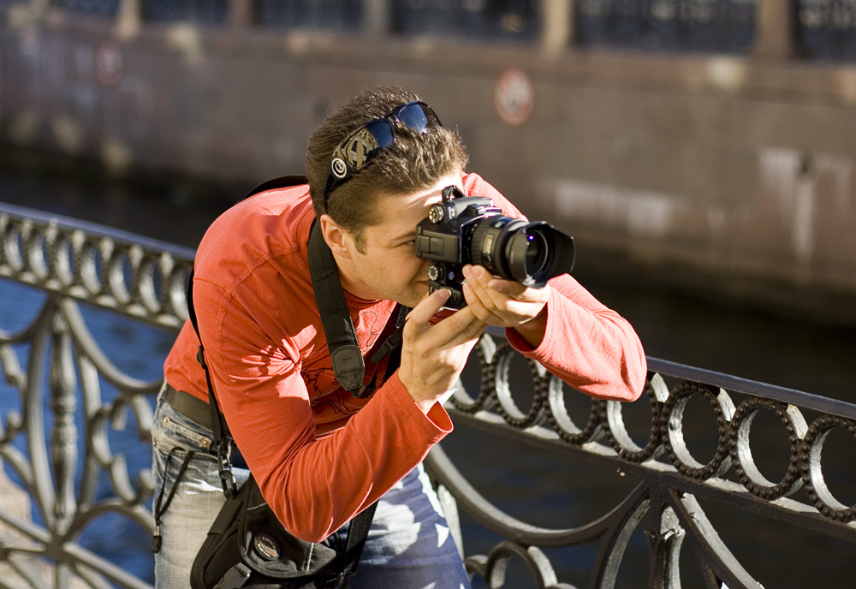
Ф

Slide 41
Фотограф (світливець)
людина що створює фотографії за допомогою фотокамери.
Фотографи можуть бути професіоналами чи аматорами. Професіонали заробляють фотографією на життя, аматори знімають для задоволення.
Створення фотографії може бути як творчістю одного фотографа, так і роботою цілої групи людей. Наприклад, фотографа, асистента, візажиста, моделі, фуд-стиліста, декоратора, модел’єра і т.д.

Slide 42
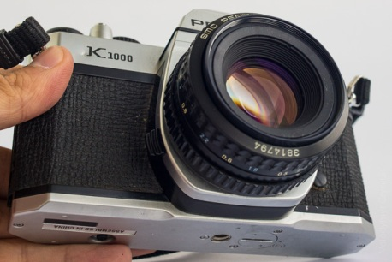
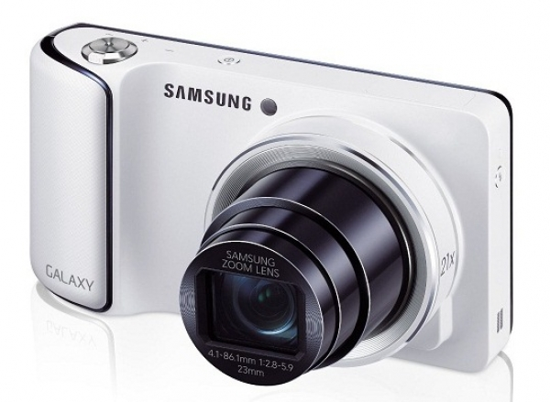
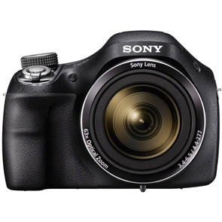
Ф

Slide 43
Фотокамера
прилад для фіксації оптичного зображення на спеціальному носії (зазвичай фотоплівці або у формі комп'ютерного файлу на електронній карті пам'яті).
Термін фотокамера походить від лат. camera, тобто «кімната». Найпершою формою фотокамери була саме така темна кімната (camera obscura) або прямокутна коробка з дуже маленьким отвором в одній зі стін. Завдяки цьому отвору, який виконував функції сучасного лінзового об'єктиву, camera obscura може формувати зображення (досить низької якості, як за сучасними стандартами) на протилежній стінці. Такі камери обскури існують і зараз у деяких освітніх закладах для ілюстрації базових оптичних принципів.
В українській мові тривалий час єдиним прийнятним терміном вважався «фотоапарат» нім. fotoapparat, але, під впливом англомовної літератури, термін «фотокамера» англ. photocamera починає домінувати. Серед фотографів-професіоналів є тенденція ставитися до терміна «фотоапарат» зневажливо, як до старомодного і надто аматорського.

Slide 44
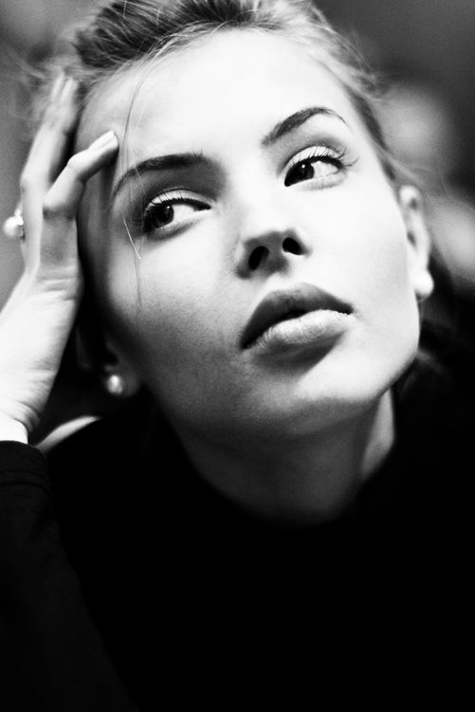
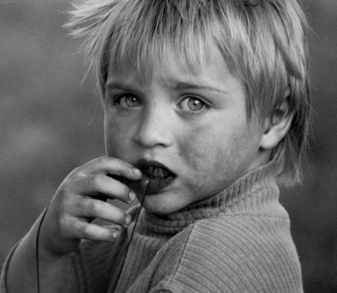
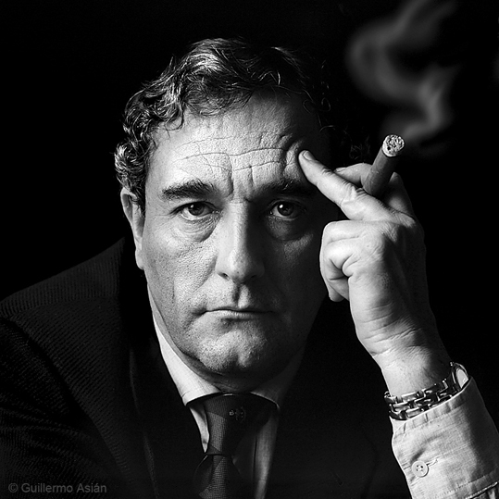
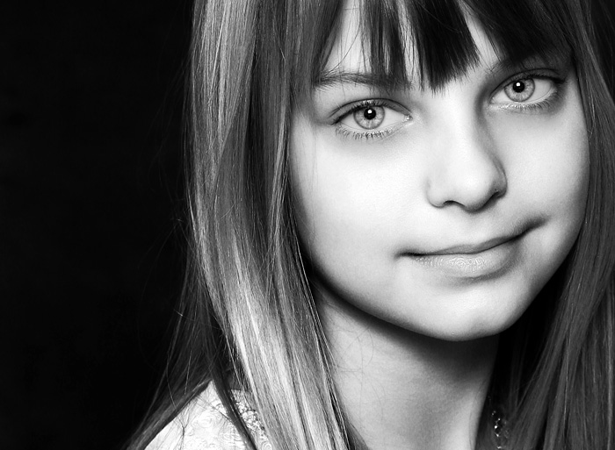
Ф

Slide 45
Фотопортрет
це одна з форм зображень людини. Якісно виконаний фотопортрет може передати величезну кількість інформації про того, кого фотографують. Зокрема, особливості його зовнішності, емоційний стан, становище в суспільстві і т.д. Навіть найпростіший студійний портрет може розкрити характер і глибину душі людини, що особливо виразно виявляється у виразі обличчя і в погляді.

Slide 46
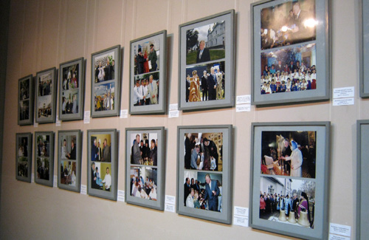
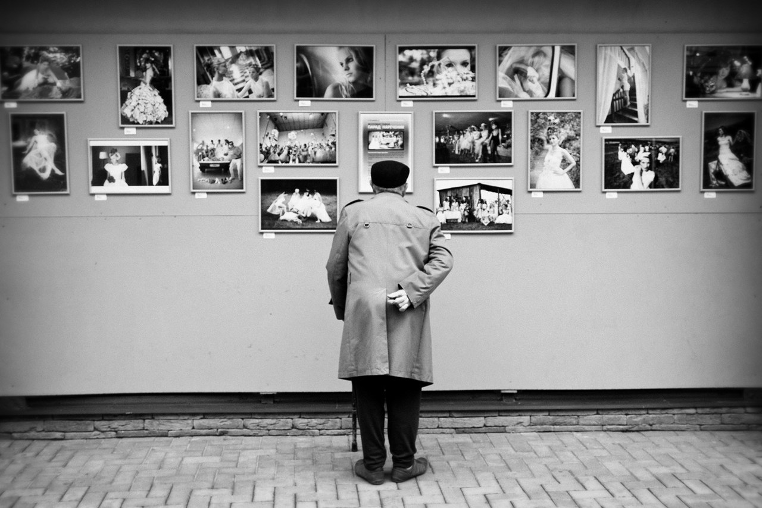
Ф

Slide 47
Фотовиставка
публічна демонстрація досягнень в галузі культури, мистецтва та інших галузях суспільного життя. Поняття може позначати як сам захід, так і місце проведення цього заходу.
Розрізняють виставки: місцеві, національні, міжнародні і всесвітні, а також загальні, що охоплюють всі галузі людської діяльності (наприклад, Виставка досягнень народного господарства СРСР ВДНГ), і спеціалізовані, присвячені тільки на одній сфері діяльності людини. Також розрізняють виставки періодичні (тимчасові) і постійні.

Slide 48
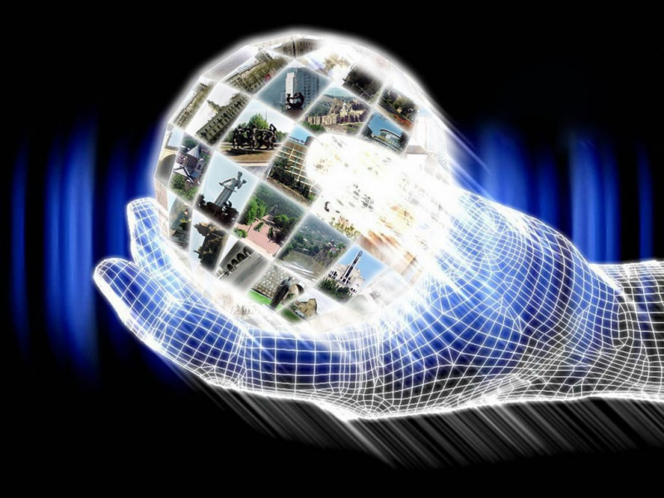
Ц

Slide 49
Цифрове зображення
масив даних, отриманий шляхом дискретизації (аналого-цифрового перетворення) оригіналу. Бувши закодованим за допомогою особливого алгоритму і записаним на носій, цей масив даних стає файлом.
В сучасному процесі поліграфічного виробництва всі ілюстрації й елементи оформлення представлені цифровими зображеннями різних типів. Цифрові зображення за способом дискретизації оригіналу поділяються на растрові, векторні та змішаного типу.

Slide 50
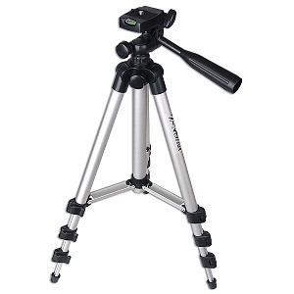
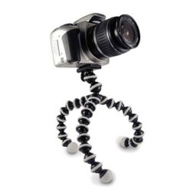
Ш

Slide 51
Штатив-тринога
це триноге пристосування для жорсткої фіксації фотоапарата під час зйомки з застосуванням тривалих витримок і / або при зйомці через довгофокусні об'єктиви.

Slide 52
Джерела зображень:
http://portal.prolisok.org/ogoloshennja/729-do-uvagi-vsix-shanuvalnikiv-fotomistectva.html
http://mobidevices.ru/
http://hostingkartinok.com/foto/548/
http://kak-fotografirovat.com/page/2
http://myfotopoint.ru/nastroyka-balansa-belogo/
http://tvojfotomir.ru/fototeoriya/premudrosti-nastroyki-balansa-belogo-tsveta
http://foto-shkola.com/diafragma-obektiva/
http://www.novoprint.es/?menu=historia_2&idioma=cast
http://photolunch.ru/2011/08/%D1%8D%D0%BA%D1%81%D0%BF%D0%BE%D0%B7%D0%B8%D1%86%D0%B8%D1%8F-%D1%84%D0%BE%D1%82%D0%BE%D0%B3%D1%80%D0%B0%D1%84%D0%B8%D0%B8-%D0%B4%D0%BB%D1%8F-%D0%BD%D0%B0%D1%87%D0%B8%D0%BD%D0%B0%D1%8E%D1%89%D0%B8/
http://www.fotopapa.com/article/glubina-rezkosti-v-fotografii.html
http://www.livemaster.ru/item/4174021-dlya-doma-interera-zhaba-sadovaya
http://geo.web.ru/druza/

Slide 53
Джерела зображень:
http://www.schoolphotography.ru/library/landscape/ls38.htm
http://photo-start.com.ua/blog/?p=377
http://snowtheartist.com/fotografiya/makrozyomka-vid-fotografa-aimishboy/
http://insta.liptontea.ru/
http://svit24.net/technology/67-technology/60053-sigma-vypuskaje-novi-objektyvy-u-prodazh
http://www.digital-photography-student.com/3-important-tips-on-changing-lens/
http://kurortnik.org/uchkuevka.html
http://www.vesveter.ru/Brugge_panoramas.htm
http://depoint.org/photo/49513
http://www.it-trade.kiev.ua/product/Oktogonal_nij_Soft_boks_Menik_150_sm_SS_920O
http://school.xvatit.com/index.php?title=%D0%A4%D0%BE%D1%82%D0%BE%D0%BC%D0%B5%D1%82%D1%80%D1%96%D1%8F._%D0%A1%D0%B8%D0%BB%D0%B0_%D1%81%D0%B2%D1%96%D1%82%D0%BB%D0%B0_%D1%96_%D0%BE%D1%81%D0%B2%D1%96%D1%82%D0%BB%D0%B5%D0%BD%D1%96%D1%81%D1%82%D1%8C
http://www.camera-review.ru/fotoab63.php?foto=4
http://screenplay.com.ua/synopsises/?id=384

Slide 54
Джерела термінів:
http://uk.wikipedia.org/wiki/%D0%9A%D0%B0%D1%82%D0%B5%D0%B3%D0%BE%D1%80%D1%96%D1%8F:%D0%A4%D0%BE%D1%82%D0%BE%D0%B3%D1%80%D0%B0%D1%84%D1%96%D1%87%D0%BD%D1%96_%D1%82%D0%B5%D1%80%D0%BC%D1%96%D0%BD%D0%B8
http://bankstatey.com/index.php?newsid=1929
http://www.virtual.ks.ua/students/5788-glossary-of-photographic-terms.html

Slide 55
Дякуємо за увагу!
© Гуза Ю.О., 2014
© МБФ «Академія української преси», 2014

